Slide 1

Micro-Projet
Station météo connectée
Théophile FOUILLET | Timothée CIARAVINO | Jean-Gabriel GAULY
Sommaire:
Rappel du sujet;
Présentation de l'équipe et le rôle de chacun;
Fonctionnalités proposées par notre système;
Architecture logicielle choisie;
Problèmes rencontrés et solutions mises en place;
Outils utilisés;
Tests effectués.
Tous

Slide 2



Micro-Projet
Présentation de l’équipe
Station météo connectée
Jean-Gabriel
Timothée
Théophile
Page d’accueil
Web Design css/polices
php / sql
Graphiques
Javascript
Réception des données
Essais JavaScript
Révision des pages et conseils
Page des moyennes
Tous

Slide 3
Micro-Projet
Rappel du sujet
Station météo connectée
Mettre en place une mini station météo.
Acquérir des données via une carte Arduino et un capteur DHT22.
Traiter et communiquer sur un Raspberry les informations reçues.
Afficher sur un site web les données reçues en temps réel, et pouvoir les consulter sur des graphiques.
Avoir accès aux relevés antérieurs.
Tous

Slide 4
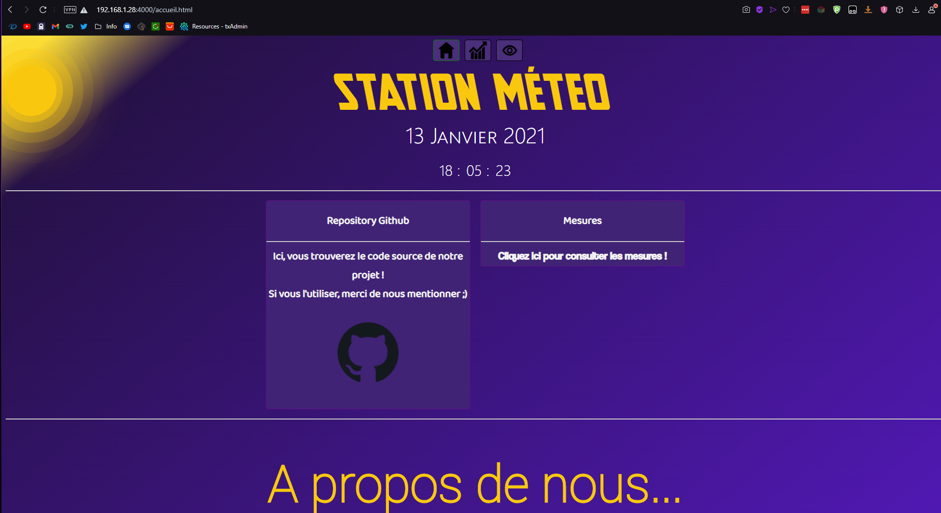
Micro-Projet
Fonctionnalités proposées
Station météo connectée
Page d’accueil
Accéder aux liens et avoir une présentation du groupe
JG

Slide 5
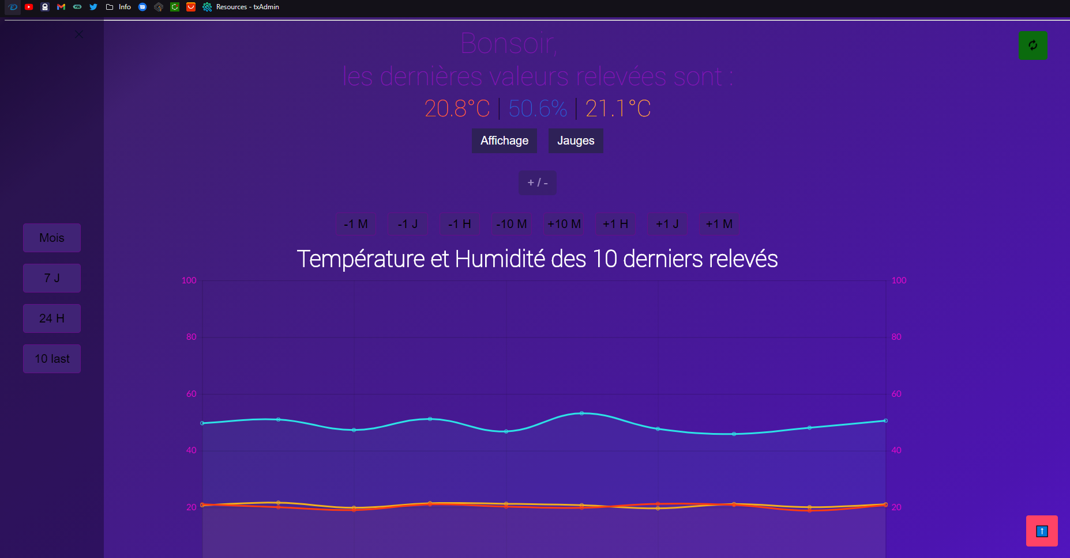
Micro-Projet
Fonctionnalités proposées
Station météo connectée
Consultation des relevés sous forme graphique
sur une échelle de 10 valeurs, 24 heures, 7 et 31 jours,
reculer et avancer dans le temps, de 10 minutes, 1 h, 1 J, et 1 Mois.
Théo

Slide 6
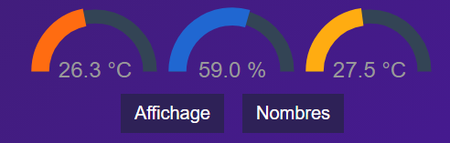
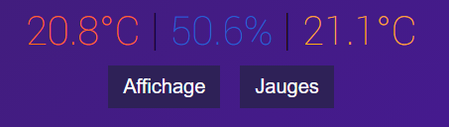
Micro-Projet
Fonctionnalités proposées
Station météo connectée
Consulter les dernières valeurs
sur des jauges
ou sous forme numérique directement.
(choix de l’utilisateur)
Théo

Slide 7
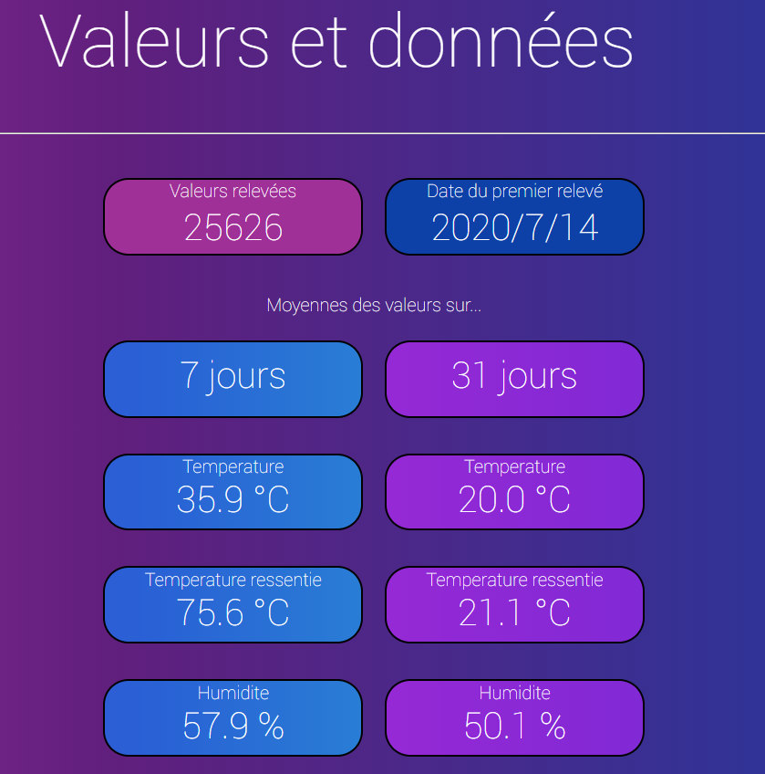
Micro-Projet
Fonctionnalités proposées
Station météo connectée
Consulter les moyennes
de température, humidité et température ressentie des 7 et 31 derniers jours
Tim

Slide 8
Micro-Projet
Problèmes rencontrés et solutions mises en place
Station météo connectée
Problème #1
Problème #2
« La gestion des données côté client est trop grosse ! »
« Les moyennes par jour, semaine, mois ne sont pas du tout correctes ! »
Solution :
Optimisation du data management coté serveur :
Le client ne stock que les données utilisées pour faire fonctionner les graphiques.
Solution :
Refonte du système de récupération des valeurs: on récupère les valeurs par date et non par place
Théo | Tim

Slide 9
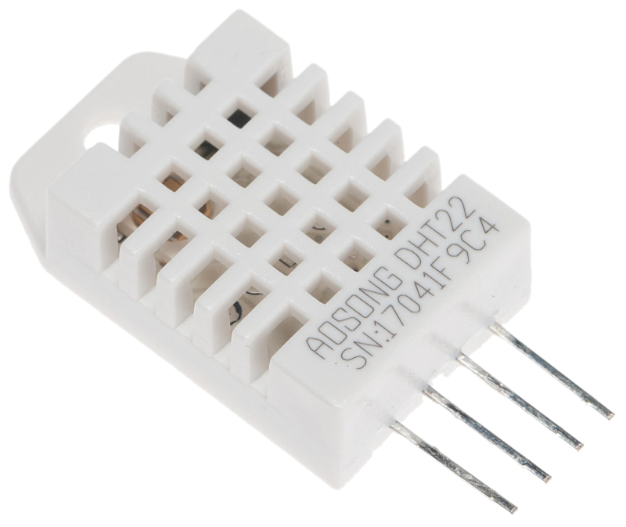
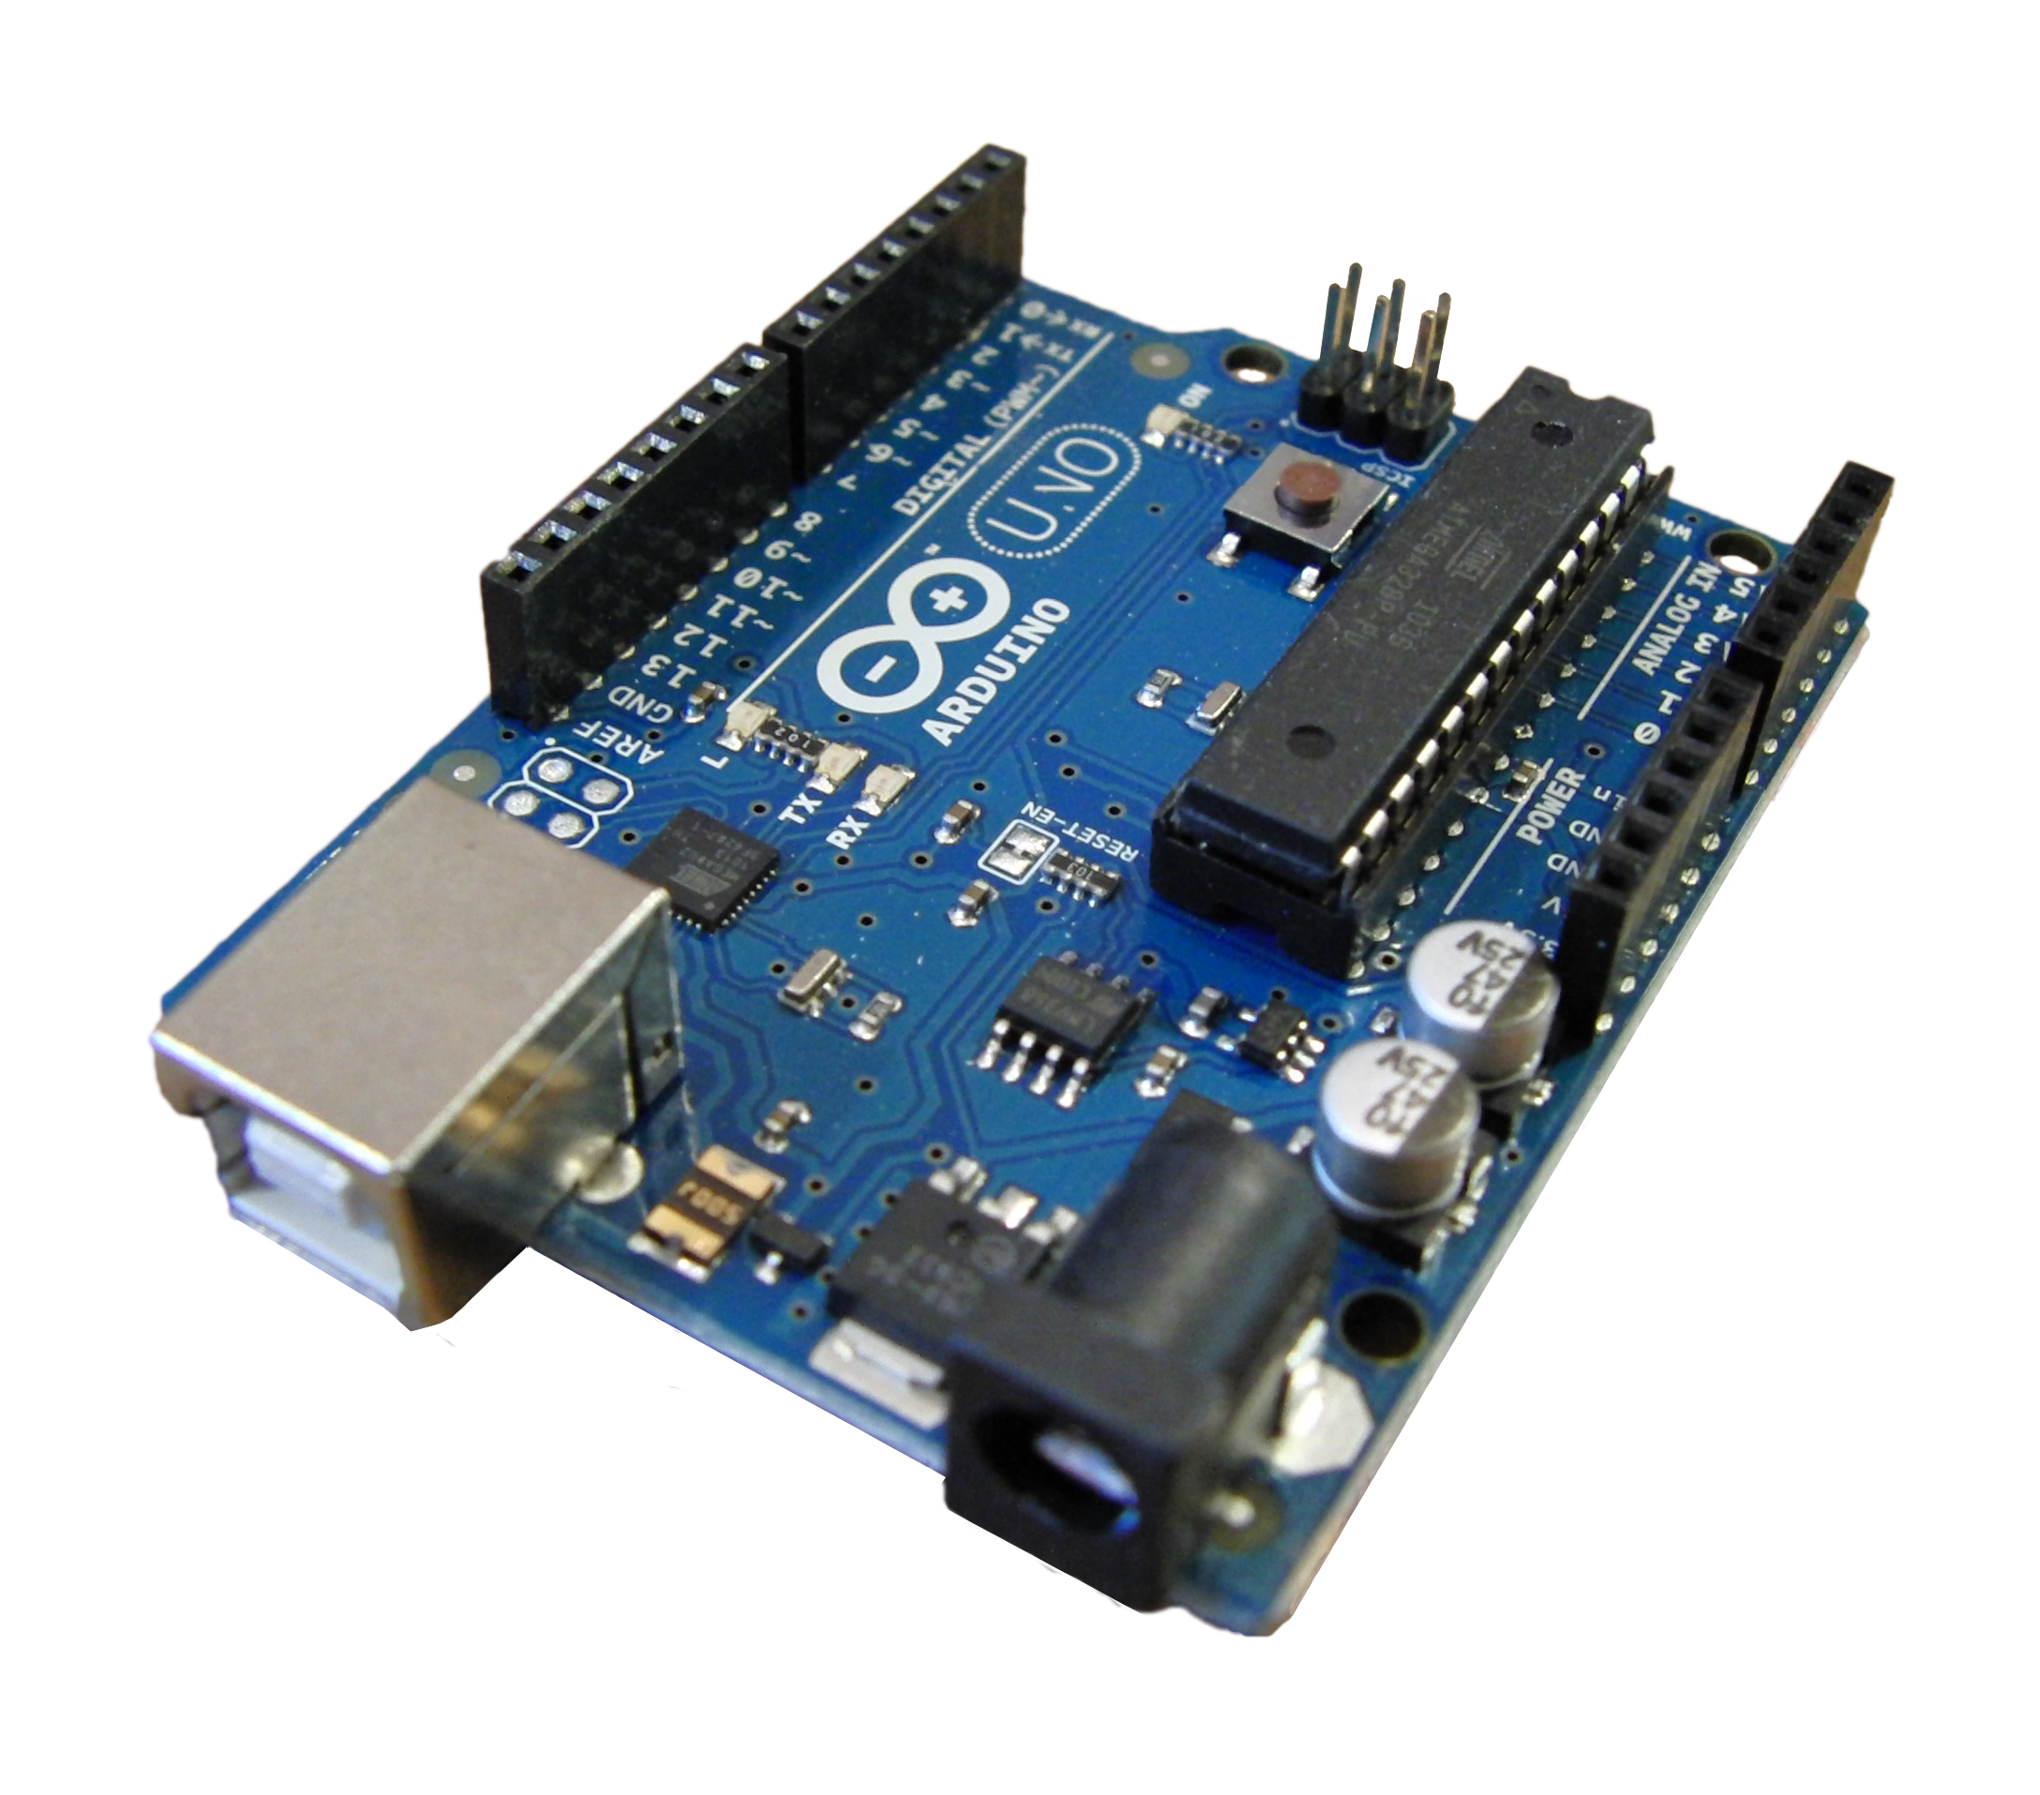
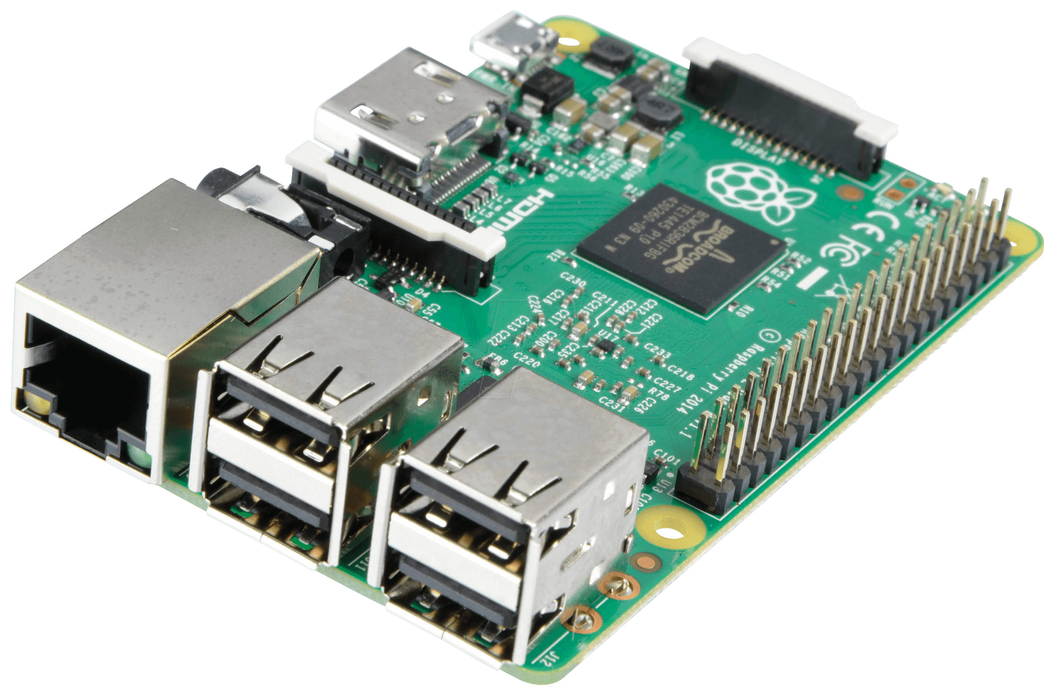
Micro-Projet
Architecture logicielle choisie
Station météo connectée
Acquérir et transmettre les données
Température; Humidité; Température ressentie.
code.ino
‘temperature:humidite:temperature_ressentie’

Slide 10

Micro-Projet
Architecture logicielle choisie
Station météo connectée
Recevoir et traiter les données
Reception puis décodage en utf-8
Découpage sur le :
Insertion dans la base SQL
Port série
receiveSerial.py
Température:Humidité:Température ressentie.

Slide 11

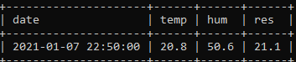
Micro-Projet
Architecture logicielle choisie
Station météo connectée
Stocker les données
Réception puis décodage en utf-8
Découpage sur le :
Insertion dans la base SQL
receiveSerial.py
Insertion dans la table « pimeteo »

Slide 12



Micro-Projet
Architecture logicielle choisie
Station météo connectée
Afficher
Param = x & show = z
Liste toutes les dates uniques en prenant en compte x (yyyy/mm/jj)
Crée des tableau de moyennes (ou valeurs brutes) et les insère dans le code
Insère dans le code une variable correspondant à z
Insère dans le code 2 variables correspondant à la première et dernière date de sélection

Slide 13
Micro-Projet
Architecture logicielle choisie
Station météo connectée
Interpréter les informations et les afficher sous forme graphique
Récupère la variable correspondant à z
Exécute alors la fonction correspondante à z (Echelle de date)
Crée un nouveau graphique prenant en data les bons tableaux
Affiche une bulle d’information sur la plage de dates

Slide 14

Micro-Projet
Outils utilisés pour….
Station météo connectée
Stocker les résultats
Générer des graphiques
chartjs
Générer des jauges
Travailler en groupe
jauge.js

Slide 15
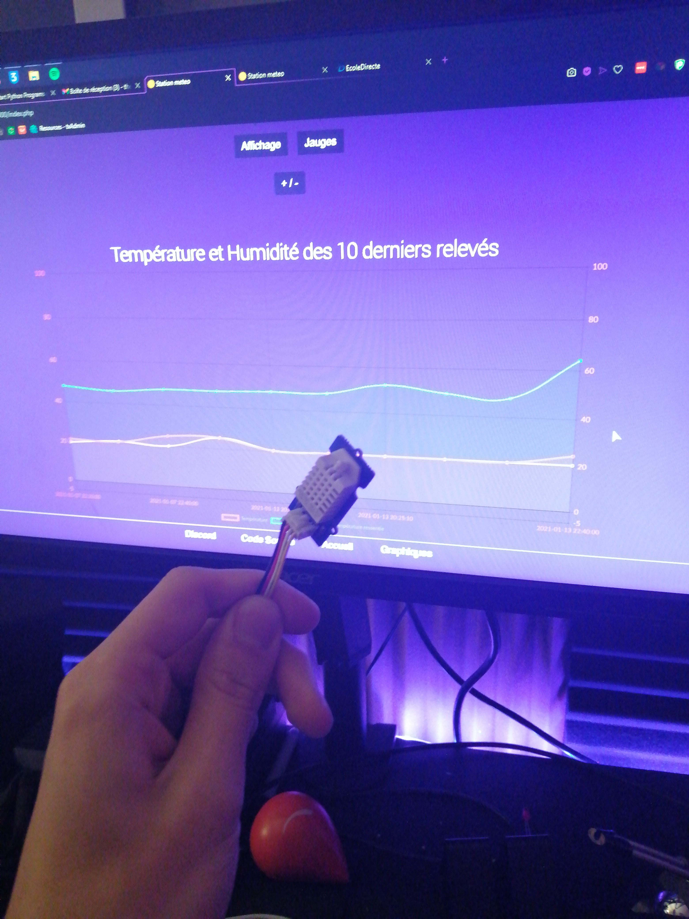
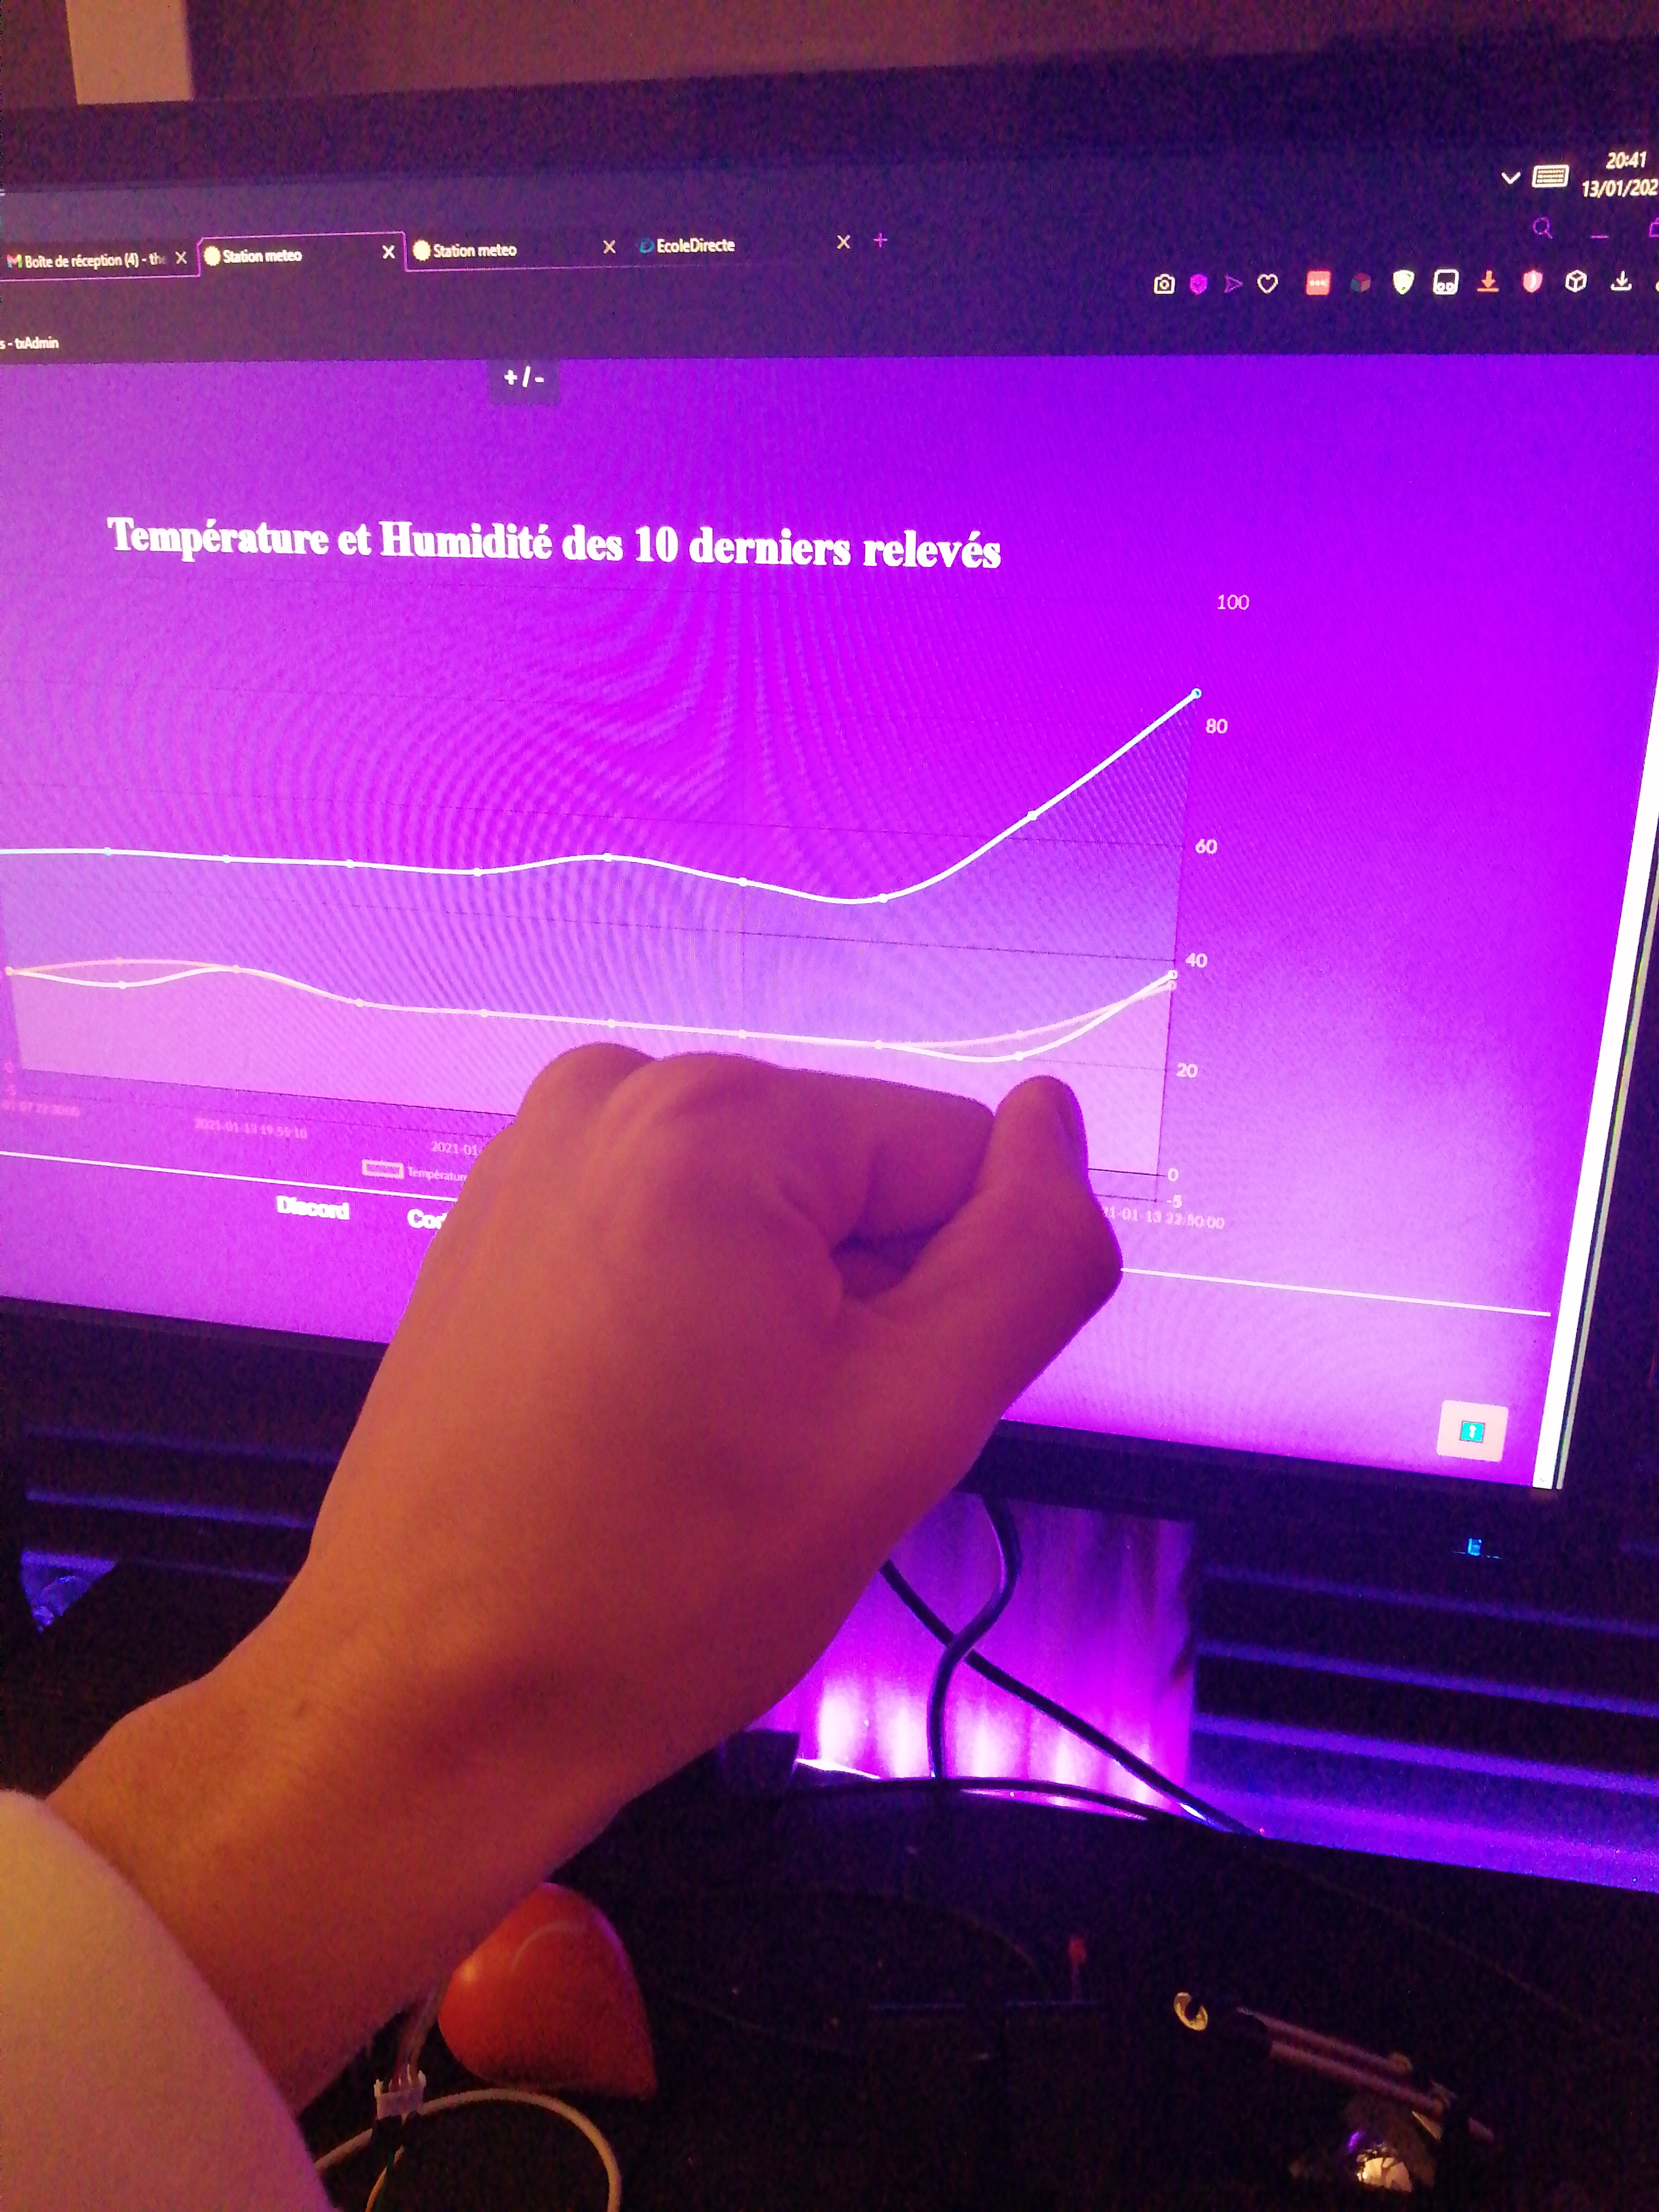
Micro-Projet
Tests Effectués
Station météo connectée
Par génération
Génération et insertion de valeurs aléatoires sur 2 ans toutes les 10 minutes
Par accentuation volontaire des relevés
generateur.py

Slide 16
Micro-Projet
Station météo connectée
Questions

Slide 17
Micro-Projet
Station météo connectée
Merci de votre attention !
Théophile FOUILLET | Timothée CIARAVINO | Jean-Gabriel GAULY

